Slide 1
JĀNIS GRASBERGS
Zemnieku sadarbība
un kooperācija piena nozares izaicinājumu pārvarēšanā
2022

Slide 2
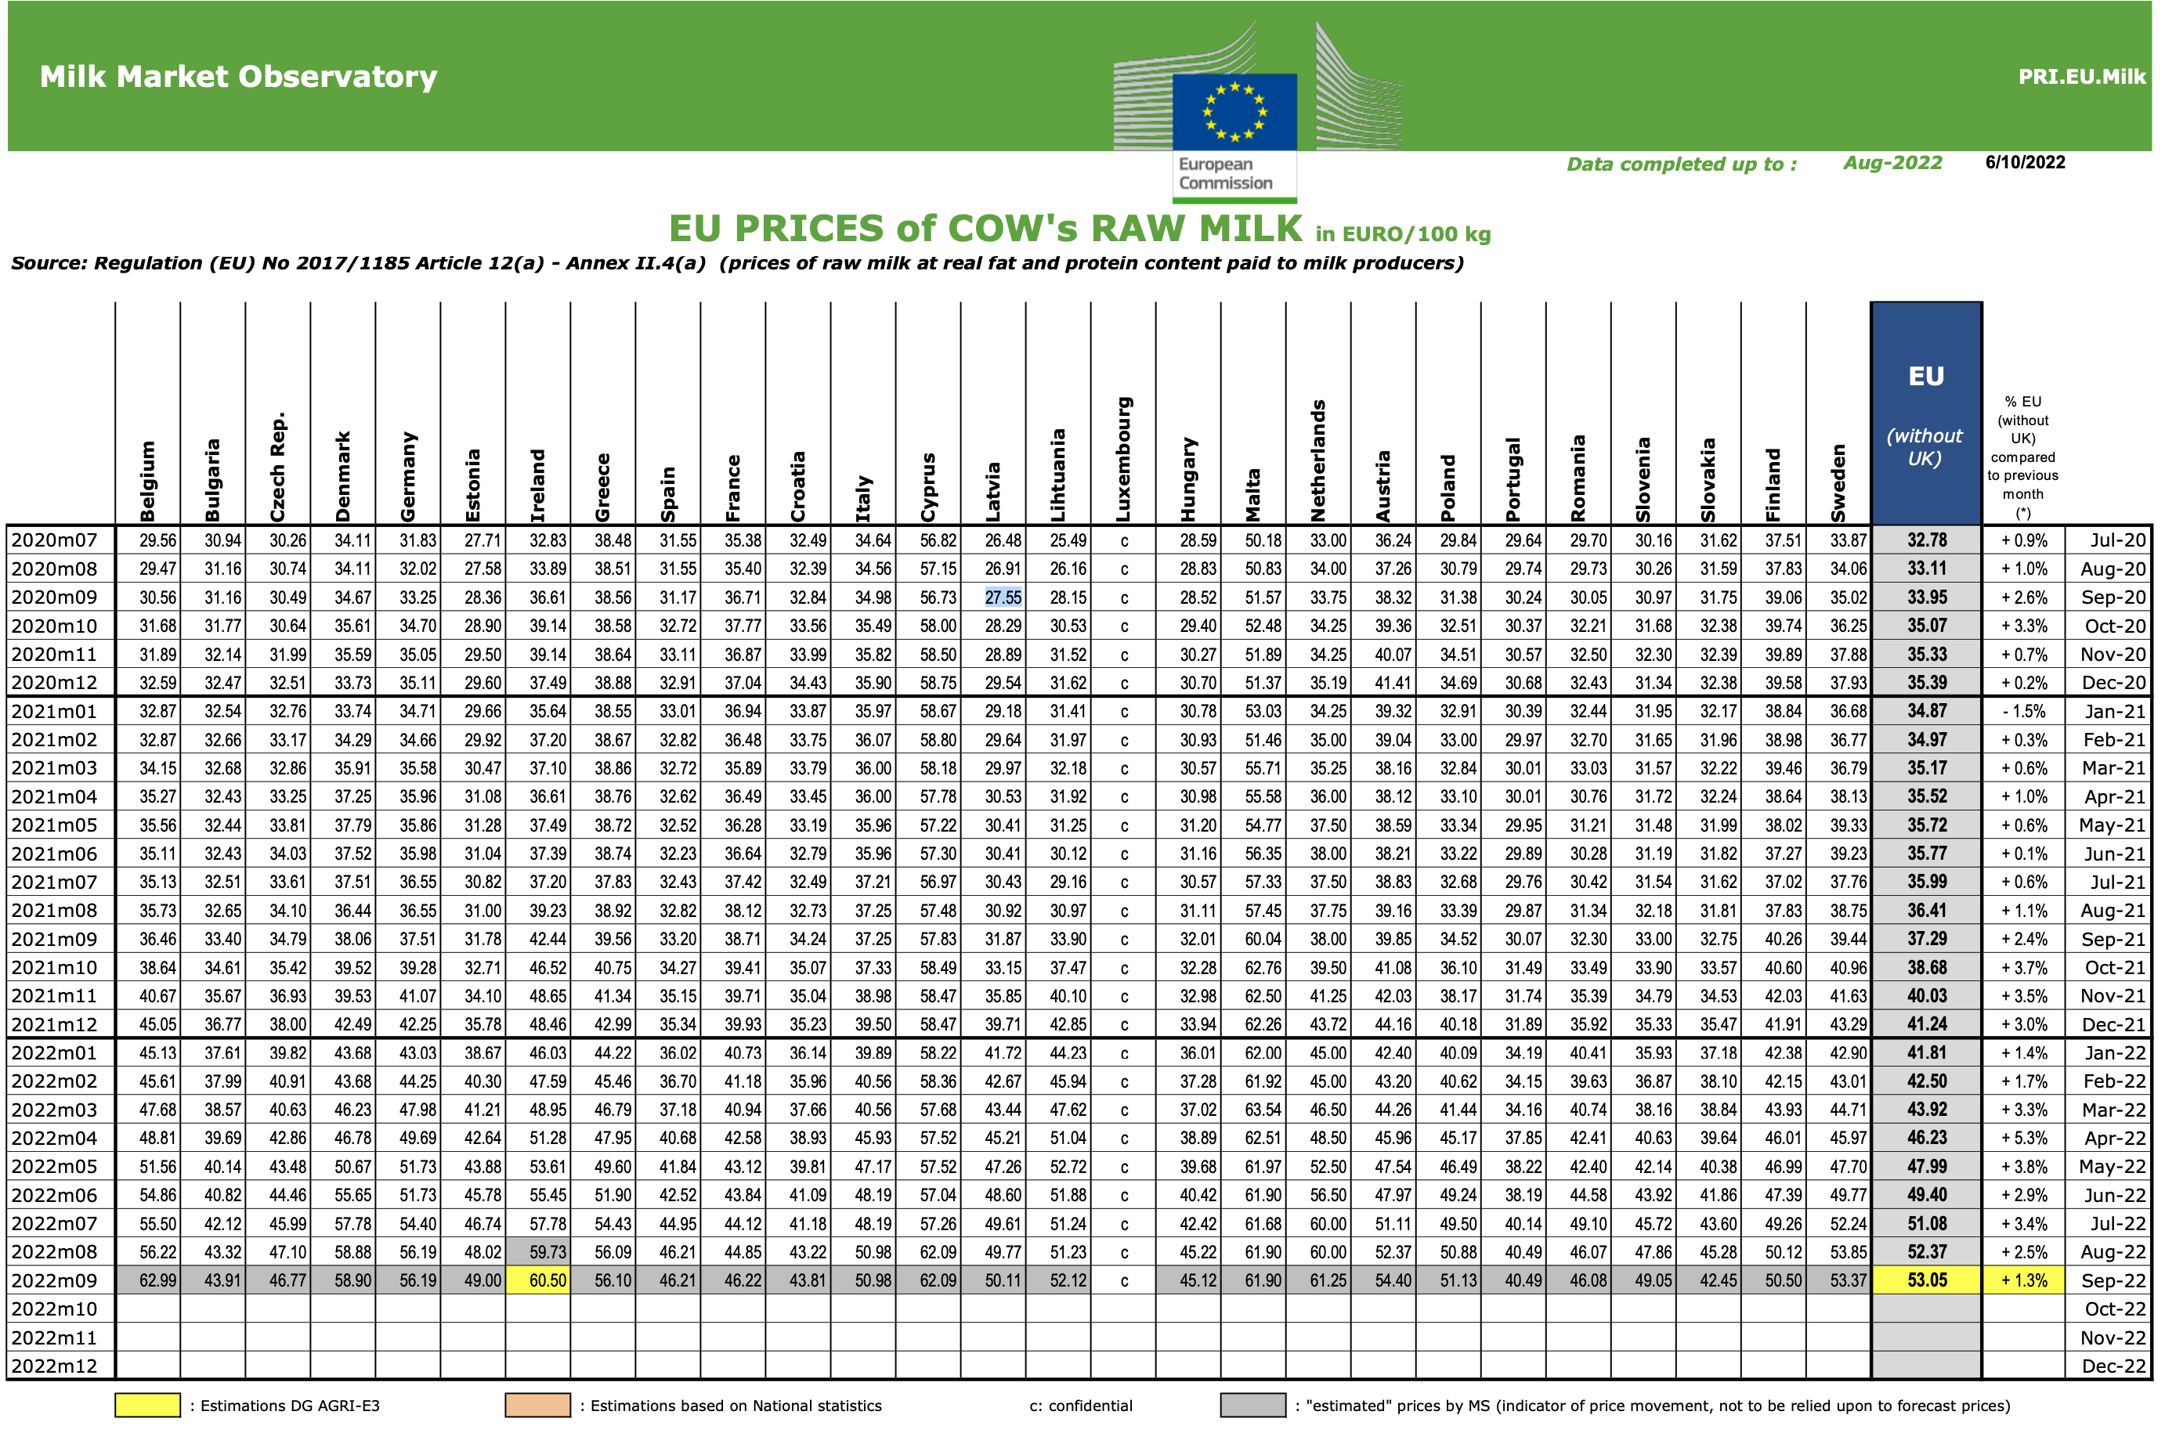

Slide 3
SEPTEMBRIS 2022
ZVIEDRIJA
ĪRIJA
AUSTRIJA
DĀNIJA
NĪDERLANDE
LIETUVA
LATVIJA
53,37
60,50
54,40
58,90
61,25
52,12
50,11
53,05
EIROPAS VIDĒJĀ:

Slide 4
SVAIGPIENA VIDĒJĀS IEPIRKUMA CENAS
ES DALĪBVALSTĪS.
GADS | VĀCIJA | ĪRIJA | HOLANDE | DĀNIJA | SOMIJA | EU | LATVIJA | POLIJA | IGAUNIJA
09.2022 | 56,19 | 60,50 | 61,26 | 58,90 | 50,50 | 53,05 | 50,11 | 51,13 | 49,00
09.2021 | 37,51 | 42,44 | 38,00 | 38,06 | 40,26 | 37,29 | 31,87 | 34,52 | 31,78
09.2020 | 33,25 | 36,61 | 33,75 | 34,67 | 39,06 | 33,95 | 27,55 | 31,38 | 28,36
 | AUGSTA KOOPERĒŠANĀS PAKĀPE |  |  |  |  |  | ZEMA KOOP. PAKĀPE

Slide 5
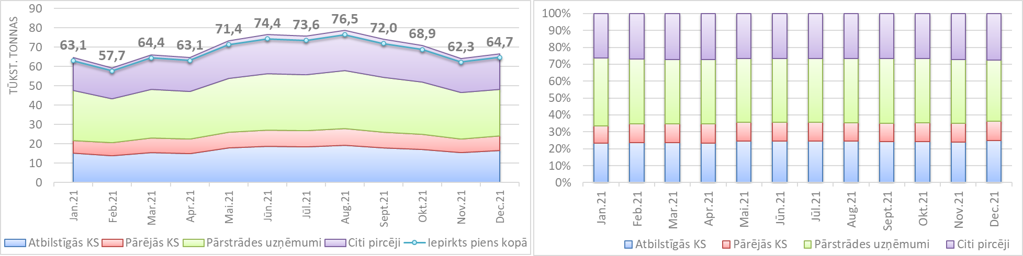
Svaigpiena iepirkuma apjomi sadalījumā pa pircēju veidiem (kooperatīvās sabiedrības, pārstrādes uzņēmumi, citi pircēji). Tūkst. tonnas un %
Avots: ZM pēc LDC datiem
  Mēnesī aptuveni 16 - 17 000 tonnas.
  ~550t dienā no kopējām 2500 t.

Slide 7
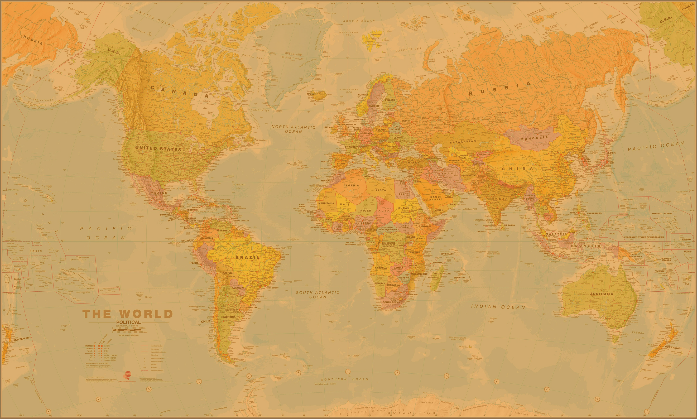
Kooperatīvu kustība Pasaulē, Eiropā, Latvijā
Somijā 72% no iedzīvotājiem ir kooperatīvu biedri
Kanādā 50% no iedzīvotājiem, apmēram 18 miljoni ir kooperatīvu biedri
ASV vairāk nekā 40,000 kooperatīvi apvieno 350 miljonus biedru (daudz cilvēku ir biedri vairākos kooperatīvos)
Singapūrā apmēram 25% iedzīvotāju ir kooperatīvu biedri, t.i. apmēram 1,4 miljons biedru
Latvijā apmēram 7% lauksaimnieku ir kooperatīvos.
Graudkopībā 36%, piena lopkopībā 18% no kopējā skaita nozarē
(aptuveni 5000 biedru kopā).

Slide 8
MALDĪGIE UZSKATI
KOOPERATĪVI IZMIRST
KOOPERATĪVI NEVAR STRĀDĀT AR PEĻŅU
KOOPERATĪVI, JO ĪPAŠI TIE, KAS PIEDER DARBINIEKIEM - PIEDZĪVO STRAUJU IZAUGSMI UN PAPLAŠĪNĀŠANOS. IT ĪPAŠI PĒC 2008. GADA FINANŠU KRĪZES.
KOOPERATĪVS NAV BEZPEĻŅAS ORGANIZĀCIJA. KOOPERĀCIJA NOZĪMĒ, KA VAIRĀKI CILVĒKI IR IZVĒLĒJUŠIES STRĀDĀT KOPĀ, LAI SASNIEGTU KOPĪGU MĒRĶI - GŪT PEĻŅU VAI IETAUPĪJUMUS.
EIROPĀ KOOPERATĪVU SKAITA PIEAUGUMS SALĪDZINĀJUMĀ AR IEPRIEKŠĒJO GADU IR PIEAUDZIS PAR 30%.
TONI KOOPERATĪVĀ NOSAKA LIELĀKIE BIEDRI
KOOPERATĪVĀ TONI NOSAKA BIEDRI!
Liene Feldmane, Kooperatīvi, to veidi, 2022. gads

Slide 9


Slide 10
ZEMNIEKA
VIETA PĀRTIKAS
ĶĒDĒ
ZEMNIEKA - KOOPERATĪVA BIEDRA
VIETA PĀRTIKAS
ĶĒDĒ

Slide 11
PALDIES!

